Slide 1
机器学习
2026/01/19
汇报人: Jerry

Slide 2
目录
机器学习基础原理
机器学习典型算法
01
02
CONTENTS
机器学习应用场景
机器学习图表可视化分析
03
04

Slide 3
机器学习基础原理
01

Slide 4
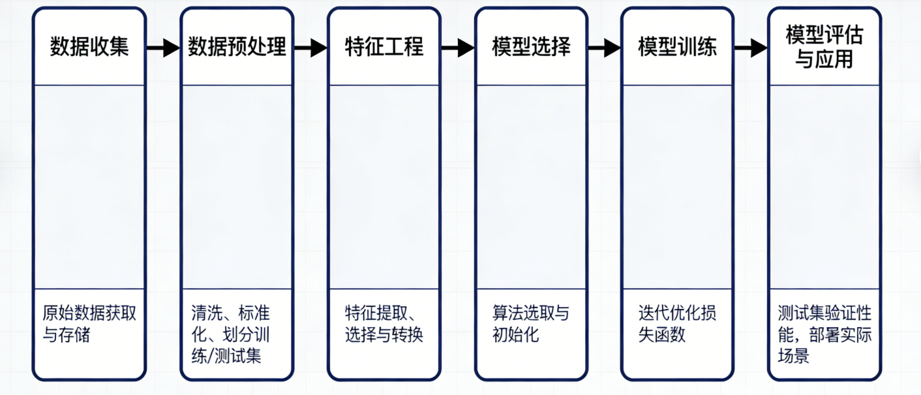
基本概念
监督学习：
如垃圾邮件识别，系统通过标记好的邮件数据学习，当收到新邮件时，可判断其是否为垃圾邮件，像Gmail的垃圾邮件过滤功能。
无监督学习：
电商平台对用户购物数据聚类分析，如亚马逊将购买习惯相似的用户分群，实现商品精准推荐，提升用户购买率。
强化学习：
AlphaGo通过与自己对弈不断学习，在与李世石的围棋比赛中，运用强化学习策略取得胜利，展现了AI的决策能力。

Slide 5

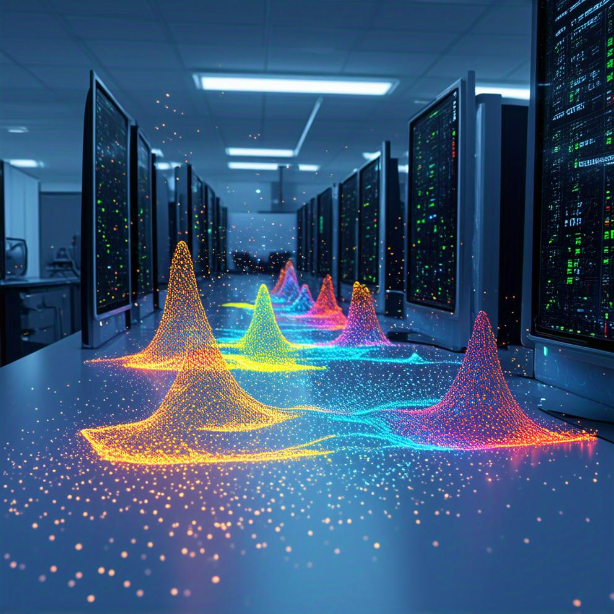
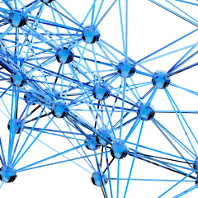
学习类型
监督学习
无监督学习
强化学习
通过标注数据训练模型，如垃圾邮件识别系统，利用已标记的垃圾邮件样本学习分类规则，准确率可达98%。
无需人工标注数据，如电商平台用K-means算法对用户购物行为聚类，划分出不同消费偏好群体。
智能体通过与环境交互试错学习，如AlphaGo通过数百万次自我对弈，逐步优化围棋落子策略战胜人类冠军。

Slide 6




模型训练过程
数据预处理与特征工程
模型选择与参数初始化
如电商平台构建推荐模型时，需对用户行为数据去重、归一化，提取浏览时长、购买频率等特征，像淘宝用此优化商品推荐。
选择逻辑回归还是决策树需依据场景，如银行风控常用随机森林，初始参数可设学习率0.01、树深度5，参考scikit-learn默认值。
迭代训练与参数调优
模型评估与验证
以图像识别为例，用MNIST数据集训练CNN，通过50轮迭代，调整卷积核大小至3×3，准确率从78%提升至92%。
用测试集评估模型，如医疗诊断模型需计算精确率、召回率，某肿瘤预测模型经交叉验证，F1值达0.89。

Slide 7
机器学习典型算法
02

Slide 8

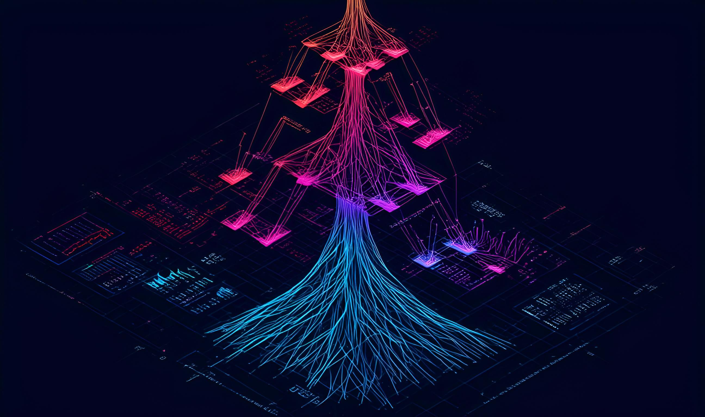
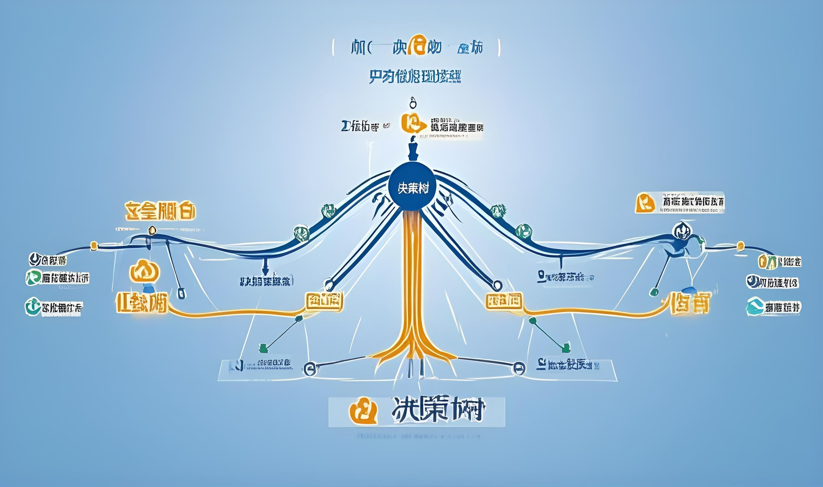
决策树算法
基本原理与结构
经典算法与应用
优缺点分析
决策树通过递归划分特征空间构建树状模型，如ID3算法以信息增益为准则，从根节点开始选择最优特征分裂。
C4.5算法在医疗诊断中应用广泛，某医院用其分析患者症状数据，辅助判断糖尿病风险，准确率达85%。
决策树优点是可解释性强，如银行用它解释贷款审批结果；缺点是易过拟合，需通过剪枝优化。

Slide 9



支持向量机
实际应用案例
在图像识别领域，支持向量机曾被用于手写数字识别，如美国邮政服务用其识别信封上的手写邮编，准确率达98%以上。
算法核心原理
核函数作用
支持向量机通过寻找最优超平面实现分类，如在二维空间中，用直线分隔不同类别的样本点，支持向量是距离超平面最近的样本。
核函数能将低维非线性数据映射到高维空间，使其线性可分，常用的RBF核可处理复杂的非线性分类问题，如文本分类中的情感分析。

Slide 10
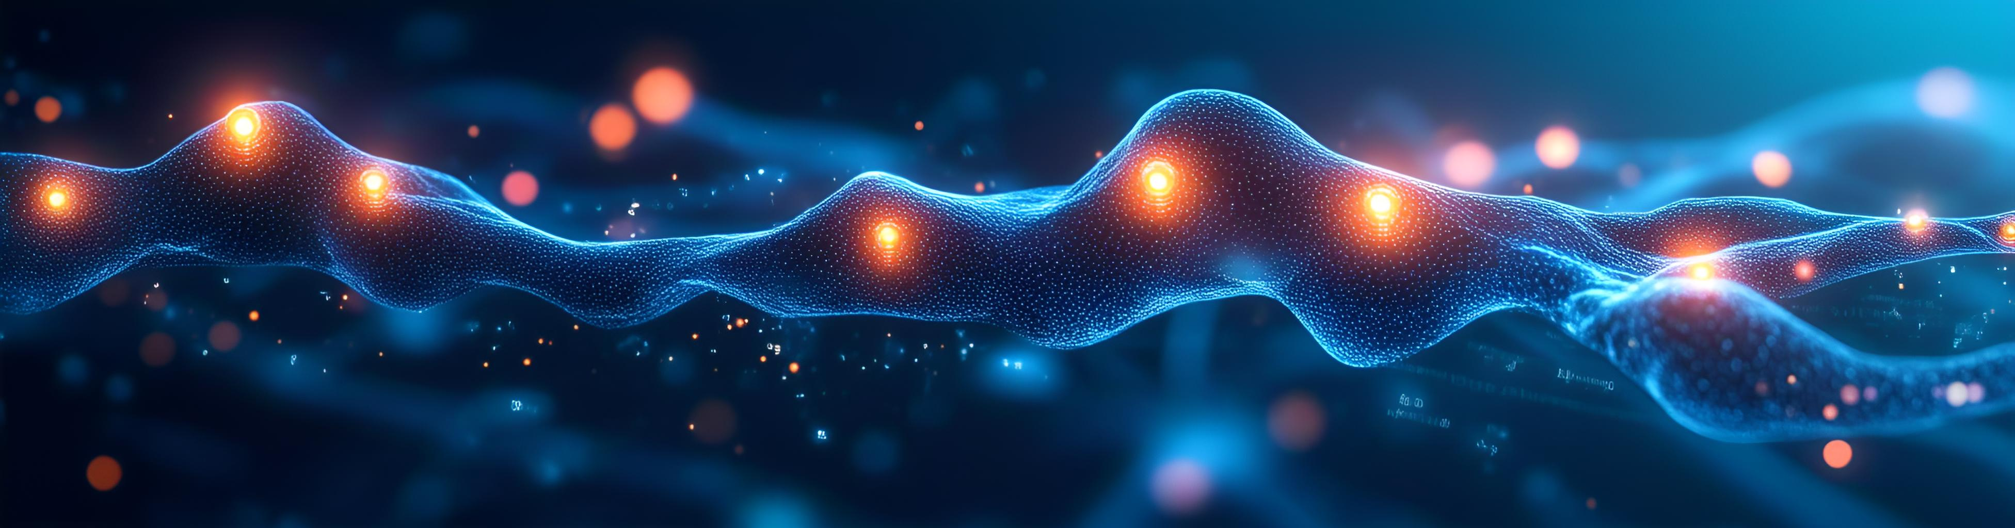
神经网络算法
前馈神经网络
循环神经网络
卷积神经网络
广泛应用于图像识别，如LeNet-5模型，1998年用于手写数字识别，准确率超99%，开启深度学习应用先河。
在自然语言处理中表现突出，像LSTM模型，被谷歌翻译用于上下文语义理解，提升翻译准确率约15%。
经典应用如AlexNet，2012年ImageNet竞赛夺冠，错误率比传统方法降低10%，推动计算机视觉发展。

Slide 11
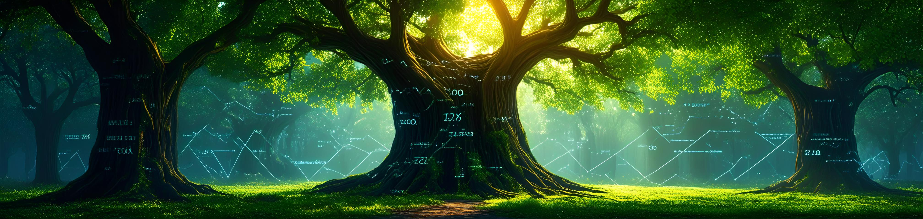
随机森林算法
算法原理与构建流程
企业应用案例
优缺点分析
随机森林通过集成多棵决策树，对样本和特征进行随机采样，如用Breiman提出的Bagging方法，每棵树独立训练后投票输出结果。
某电商平台利用随机森林预测用户购买行为，通过分析历史数据，准确率较传统模型提升15%，年销售额增加800万元。
优点是抗过拟合能力强，可处理高维数据；缺点是模型复杂，在移动端等资源受限场景部署时响应速度较慢。

Slide 12
K近邻算法
算法核心原理
实际应用案例
算法优化方向
K近邻算法通过计算待分类样本与训练集中K个最近样本的距离，多数表决确定类别，如鸢尾花数据集分类中常用欧氏距离。
电商平台如亚马逊用K近邻算法推荐商品，基于用户浏览历史与相似用户偏好，推荐准确率提升约20%。
为解决计算量大问题，可采用KD树、球树等数据结构，在百万级样本数据中查询速度提升3-5倍。

Slide 13
机器学习应用场景
03

Slide 14
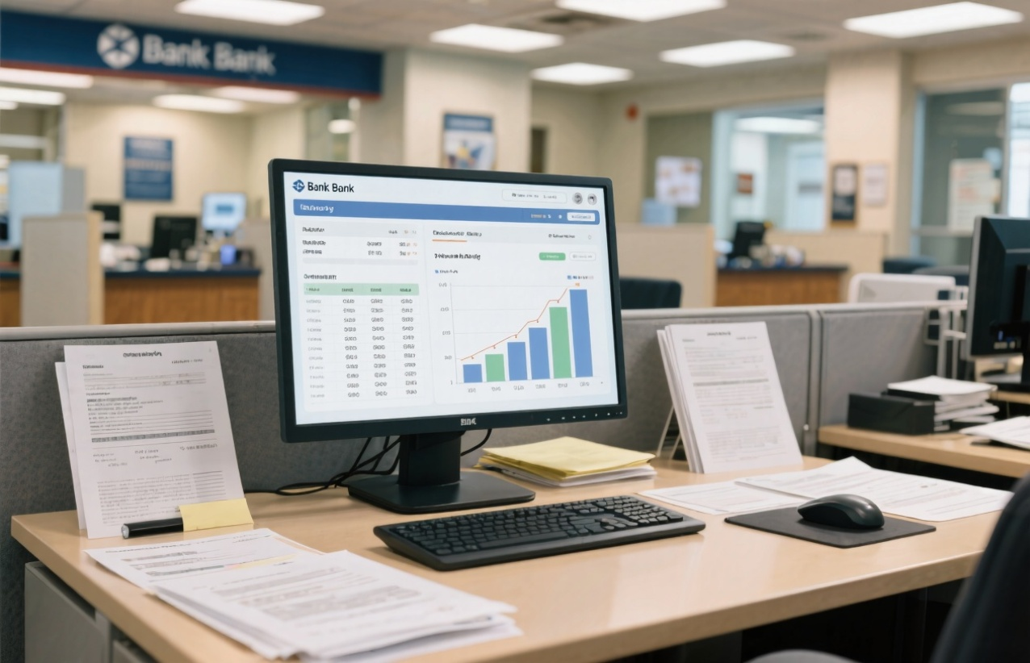
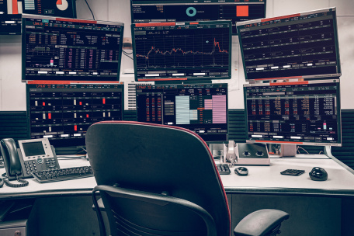
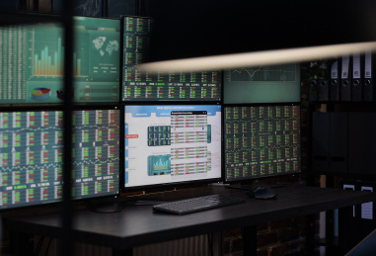
金融领域应用
信用风险评估
高频交易优化
反欺诈检测
多家银行采用机器学习模型分析客户交易数据，如蚂蚁集团“芝麻信用”通过多维度数据评估个人信用分，辅助信贷决策。
华尔街投行利用机器学习算法预测市场波动，摩根大通的LOXM系统可在毫秒级完成交易决策，提升收益率。
PayPal运用机器学习实时监控交易，通过用户行为模式识别异常操作，2023年将欺诈率控制在0.32%以下。

Slide 15
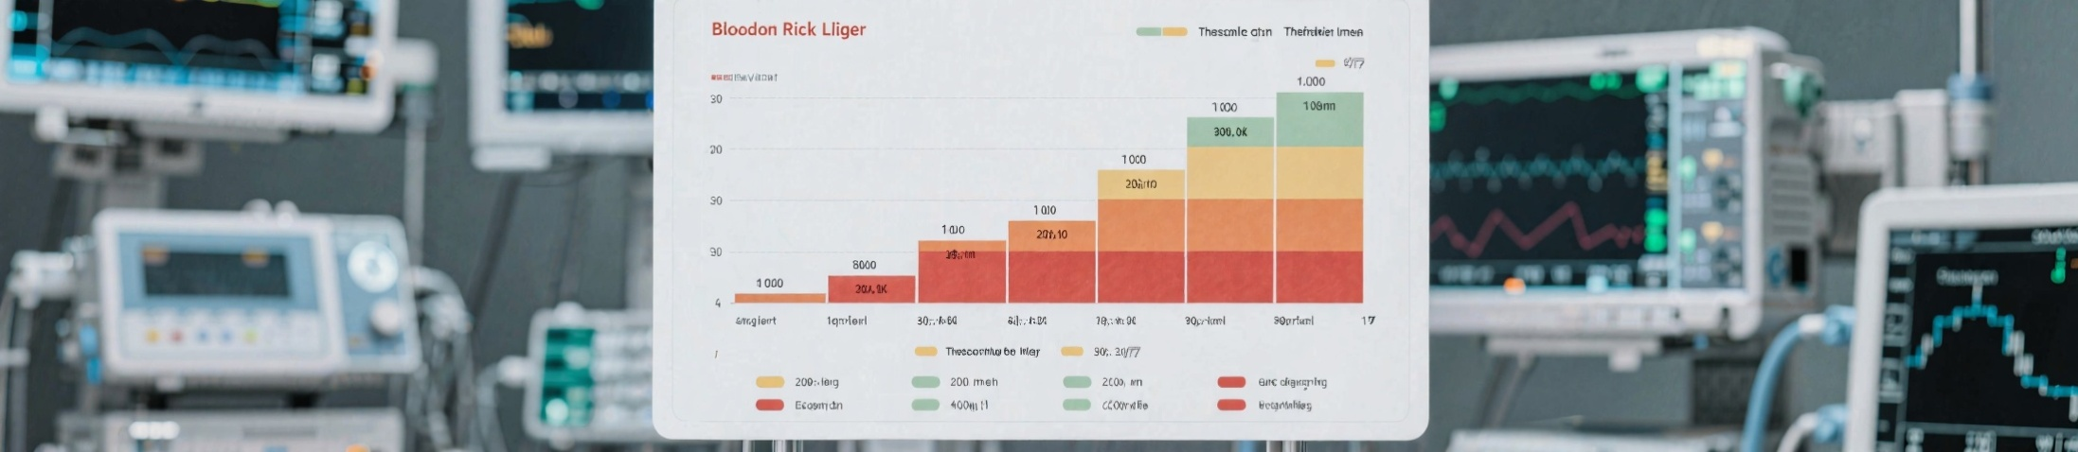
医疗行业应用
疾病风险预测
医学影像诊断
个性化治疗方案
谷歌DeepMind开发的AlphaFold能预测2.3亿种蛋白质结构，助力阿尔茨海默病等疾病早期风险评估，准确率超传统方法30%。
推想科技AI系统通过CT影像识别肺结节，准确率达96.8%，已在全国300余家医院应用，辅助医生提升诊断效率。
美国梅奥诊所利用机器学习分析癌症患者基因数据，为晚期肺癌患者定制靶向治疗方案，生存期平均延长14.2个月。

Slide 16
机器学习图表可视化分析
04

Slide 17
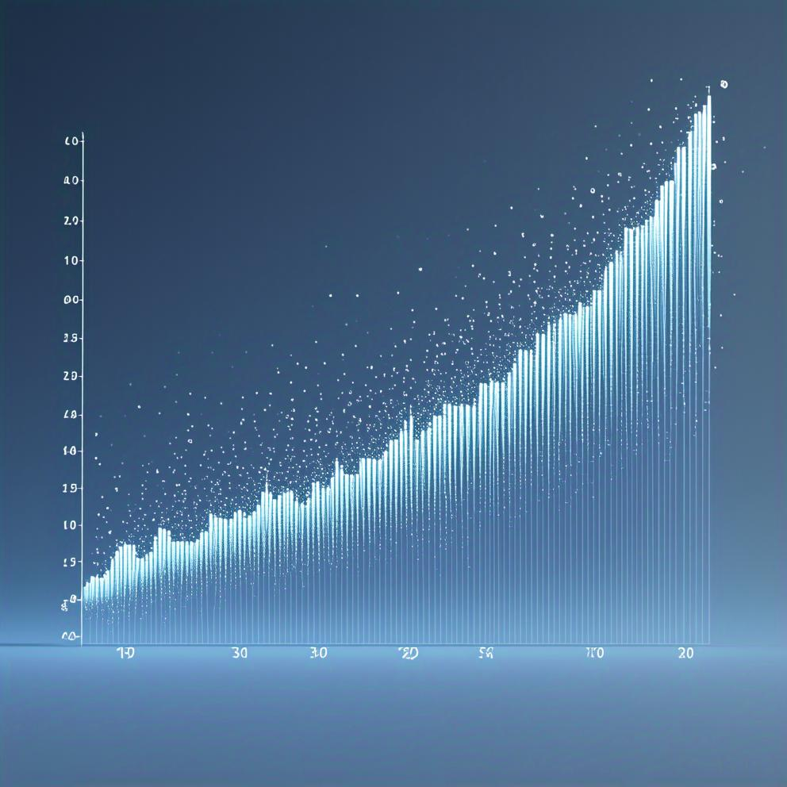
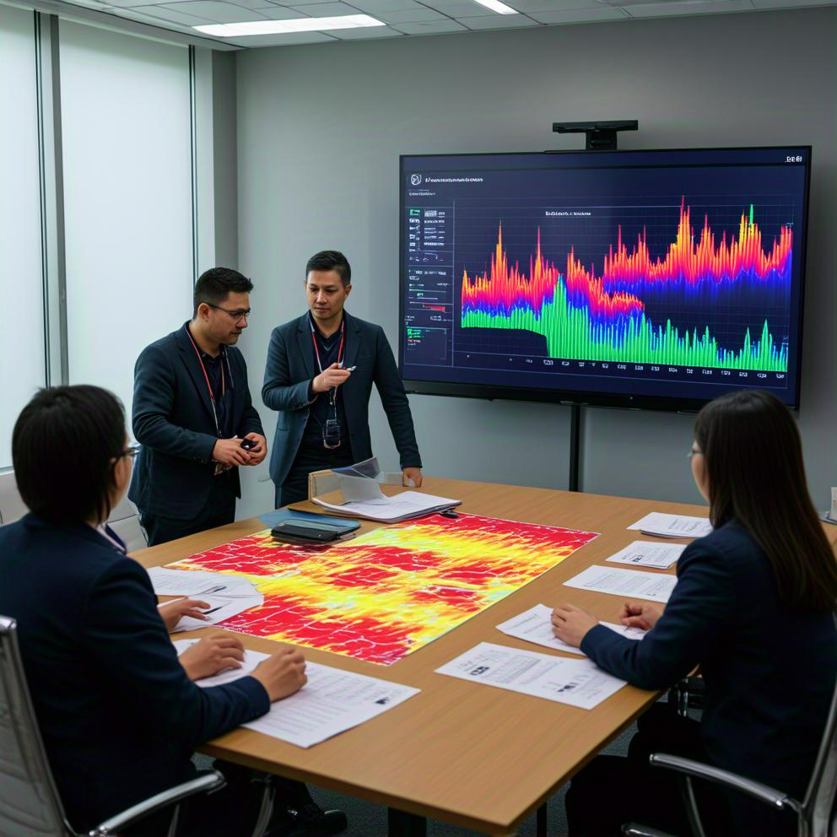
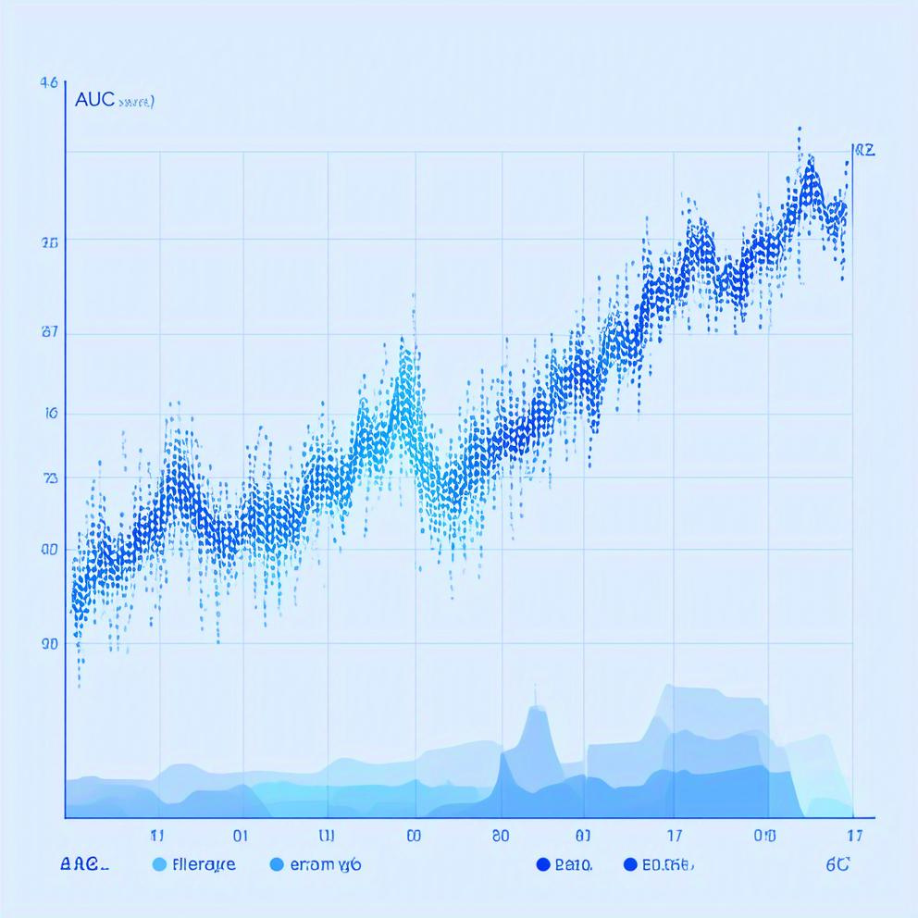
常见可视化图表类型
散点图
混淆矩阵热力图
ROC曲线
在波士顿房价预测中，用散点图展示房屋面积与价格的关系，可直观发现两者正相关，帮助识别异常值。
在医疗影像分类任务中，热力图能清晰显示模型对各类疾病的预测准确率，如某AI系统肺癌识别的混淆矩阵。
在信用卡欺诈检测中，绘制ROC曲线并计算AUC值，某银行模型AUC达0.92，体现其良好区分欺诈与正常交易能力。

Slide 18
可视化工具介绍
Python数据可视化库Matplotlib
BI工具Tableau
机器学习专用可视化工具Yellowbrick
作为Python生态主流工具，可绘制折线图、散点图等，如某高校用其分析机器学习模型训练误差趋势，直观展示迭代效果。
支持拖拽式操作，某电商企业用它实时可视化用户行为数据，通过热力图发现高转化路径，辅助营销策略制定。
专为模型评估设计，能生成ROC曲线、特征重要性图，某AI公司用其优化随机森林模型，提升预测准确率12%。

Slide 19
谢谢
THE END

